Slide 1
«Отважные сыны отечества», посвященный 75-ю массового подвига воинов 316-й стрелковой дивизии под командованием генерал-майора И.В.Панфилова в 1941г. под Москвой

Slide 2
Важнейшим событием первого года Великой Отечественной войны стала историческая битва под Москвой. Гитлеровское командование делало особую ставку на захват столицы нашей Родины. На подступах к Москве были сосредоточены главные силы немецко-фашистской армии.

Slide 3
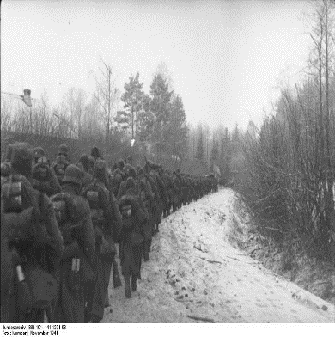
30 сентября 1941 года фашистские
генералы отдали приказ о наступлении
на Москву.
«Тайфун»-назвали фашисты план своего
наступления.
Тайфун-это сильный ветер,
стремительный ураган.

Slide 4
Ураганом стремились ворваться в Москву фашисты, обойти её с севера, с юга.

Slide 5
Битва под Москвой 30 сентября 1941 - 20 апреля 1942
оборонительный период
(30 сентября - 4 декабря 1941)
наступательный период
контрнаступления советских войск
(5 декабря 1941 - 7 января 1942)
общего наступления советских войск
(7-10 января - 20 апреля 1942).

Slide 6
16 ноября немецкие войска перешли в наступление, планируя разгромить советские части, окружить Москву и победоносно завершить кампанию 1941 года.

Slide 7
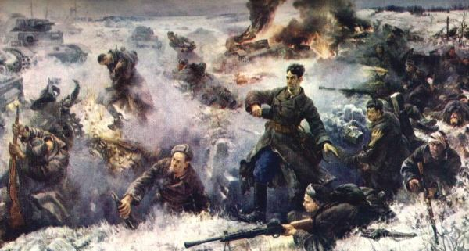
Один из рубежей обороны столицы проходил у железнодорожного разъезда Дубосеково. Он оказался на направлении главного удара гитлеровцев. Фашисты рассчитывали прорвать на этом участке нашу оборону, вырваться на Волоколамское шоссе и двинуться к Москве.

Slide 8
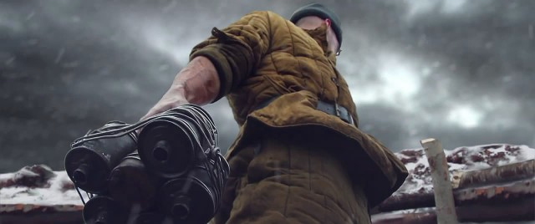
«Завтракать будем в волоколамске, а поужинаем в Москве», - рассчитывали немцы. Однако на этом шоссе стояла 316-я стрелковая дивизия, под командованием генерала И.В. Панфилова, против которого были сосредоточены более 350 танков противника.

Slide 9
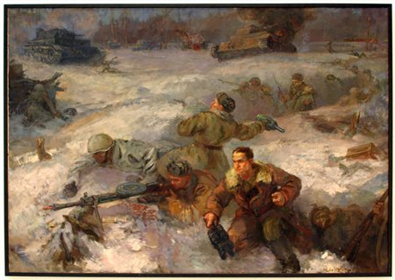
16 ноября 1941 года группа истребителей танков 1075-го стрелкового полка 316-й стрелковой дивизии генерала И.В.Панфилова совершила свой бессмертный подвиг.
28 героев-панфиловцев, в рядах которых сражались представители многих национальностей, приняли на себя удар 50 вражеских танков.

Slide 10
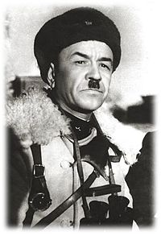
Панфилов
Иван Васильевич
20 декабря 1892
–18 ноября 1941
Выдающийся советский военачальник, генерал-майор, Герой Советского Союза (1942г. посмертно).

Slide 11
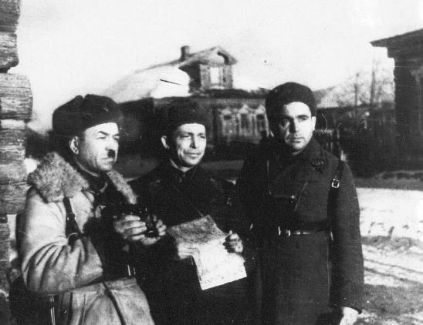
И.В. Панфилов обладал настолько высоким авторитетом среди личного состава, что бойцы дивизии сами называли себя панфиловцами.
А дивизию — панфиловской.

Slide 12
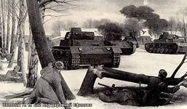
«Врагу Москвы не сдадим, - писал И.В.Панфилов жене Марии Ивановне, - уничтожаем гада тысячами, сотни его танков. Дивизия бьется хорошо...».
Только с 20-го по 27-е октября 316-й стрелковой дивизией было подбито и сожжено 80 танков, уничтожено более девяти тысяч солдат и офицеров врага.

Slide 13
утром 16 ноября позиции панфиловцев подверглись бомбардировке с воздуха.
Еще не рассеялся дым от разрывов бомб, как на окопы бойцов двинулись цепи фашистских автоматчиков. Дружным огнем атака была отбита.

Slide 14
После недолгого затишья, на взятие высоты немцы бросили 30 танков - по 2 на брата.
И тогда Василий Клочков произнёс: «Ребята! Велика Россия, а отступать некуда – позади Москва! «Понятно, товарищ политрук» - ответили солдаты. – «Москва!»

Slide 15
В течение четырёх часов панфиловцы под шквальным огнем артиллерии и бомбёжками с воздуха сдерживали танки и пехоту врага. Они отразили несколько атак врага и уничтожили 18 танков из 50. Но большинство бойцов отряда погибли, остальные были тяжело ранены.

Slide 16
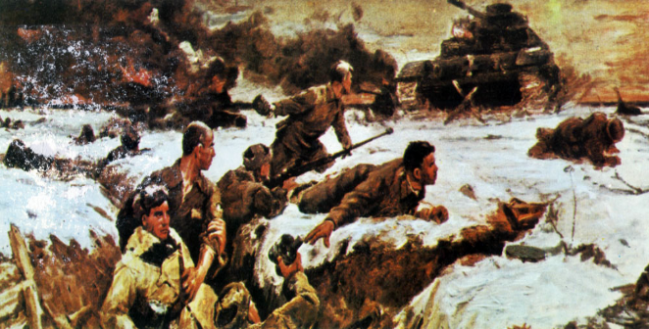
Из воспоминаний Григория Мелентьевича Шемякина: Только устоять, только выдержать, ведь позади – Москва, вся страна. Дрались как львы.

Slide 17
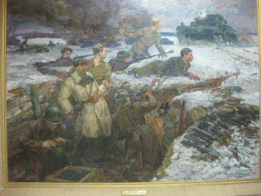
316-я показала себя настолько боеспособным и успешным воинским соединением, что 17 ноября 1941 года обрела статус гвардии и стала 8-й гвардейской. Сложилось так, что на следующий день генерал Панфилов погиб, но дивизия получила право сохранить его имя в своем названии. Такой чести в Советской Армии удостоилась всего лишь ещё одна дивизия — 25 гвардейская, носящая имя Чапаева.

Slide 18
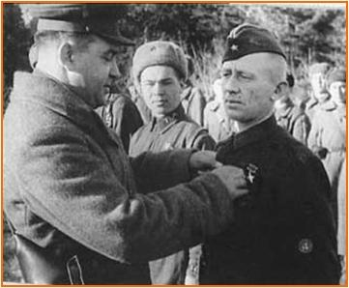
Подвиг двадцати восьми героев панфиловцев стал одним из ярчайших символов битвы за Москву.

Slide 19
ПОЛНЫЙ СПИСОК ДЕЙСТВИТЕЛЬНЫХ УЧАСТНИКОВ ЛЕГЕНДАРНОГО БОЯ
1. Ананьев Николай Яковлевич
2. Безродных Григорий Михеевич
3. Белашев Николай Никанорович
4. Бондаренко Яков Александрович
5. Васильев Илларион Романович
6. Добробабин Иван Евстафьевич
7. Дутов Пётр Данилович
8. Емцов Пётр Кузьмич
9. Есебулатов (Есибулатов) Нурсутбай (Нурсултан)
10. Калейников Дмитрий Митрофанович
11. Клочков Василий Георгиевич
12. Кожубергенов Даниил Александрович
13. Конкин Григорий Ефимович

Slide 20
14. Косаев (Касаев) Аликбай (Алмембай)
15. Крючков Абрам Иванович
16. Максимов Николай Гордеевич
17. Митин Гавриил Степанович
18. Митченко Никита Андреевич
19. Москаленко Иван Васильевич
20. Натаров Иван Моисеевич
21. Петренко Григорий Алексеевич
22. Сенгирбаев Мусабек
23. Тимофеев Дмитрий Фомич
24. Трофимов Николай Игнатьевич
25. Шадрин Иван Демидович
26. Шемякин Григорий Мелентьевич
27. Шепетков Иван Алексеевич
28. Шопоков Дуйшенкул
Указом Президиума Верховного Совета СССР
от 24 июля 1942 года всем 28 бойцам было присвоено звание Героя Советского Союза.

Slide 21
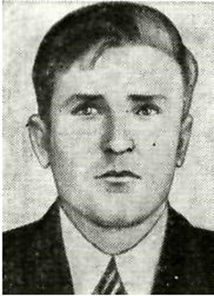
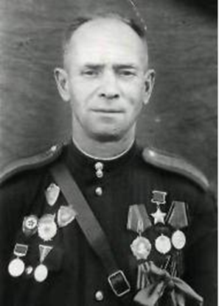
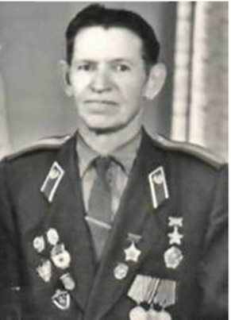
Шадрин Иван Демидович (1913-1985)
Натаров Иван Моисеевич (1910-1941)
Васильев Илларион Романович (1910-1969)

Slide 22
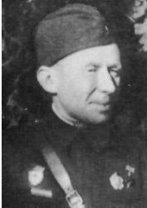
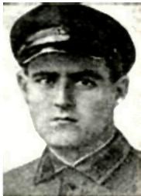
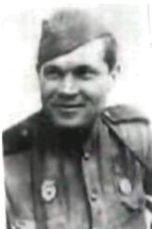
Добробабин Иван
Евстафьевич (?-1996)
Шемякин Григорий
Мелентьевич
(1906-1973)
Тимофеев Дмитрий
Фомич (1907-1949)

Slide 23
Тогда еще не знали, шестеро из них – Тимофеев, Васильев, Шемякин, Шадрин, Кожубергенов, Добробабин – живы.
Они были ранены или контужены.

Slide 24
При обороне Москвы были и другие примеры мужества и героизма среди частей Красной армии, но именно подвиг героев-панфиловцев остался в истории и сыграл в годы войны исключительную Мобилизующую роль, о силе и мужестве героев ходили легенды.

Slide 25
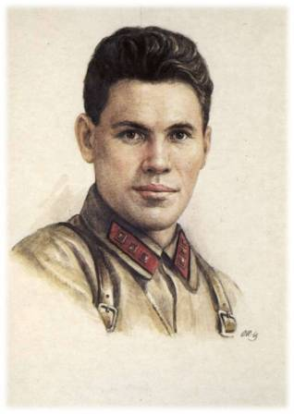
Слова политрука Клочкова «Велика Россия, а отступать некуда. Позади Москва» можно было встретить почти в каждом музее войны.

Slide 26
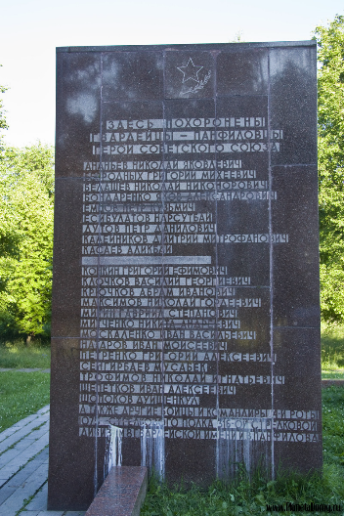
По-прежнему звучат в гимне Москвы строчки: «В сердцах будут жить двадцать восемь Самых храбрых твоих сынов»

Slide 27
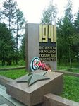
На братской могиле установлен памятник с надписью: "Высота 251. Здесь 16 ноября 1941 года, защищая Москву, сражались 28 героев-панфиловцев. Славные сыны нашего народа преградили дорогу 50 фашистским танкам. От имени сердца, от имени жизни повторяем: "Вечная слава героям!"

Slide 28
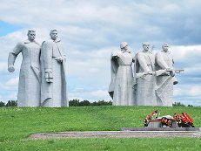
В Казахстане, на родине героев, им поставили монументы, а на месте боя воздвигли мемориал.

Slide 29
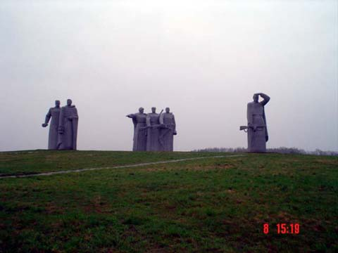
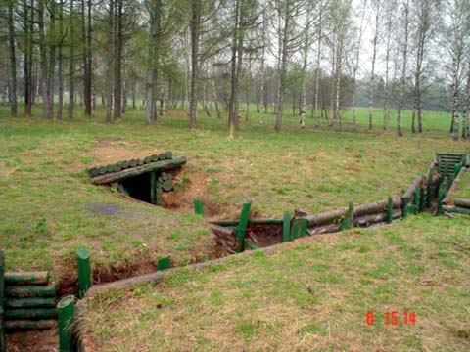
У разъезда Дубосеково расположен Мемориальный комплекс

Slide 30
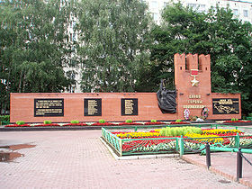
Мемориал Героям Панфиловцам на одноимённой улице в Москве
«

Slide 31
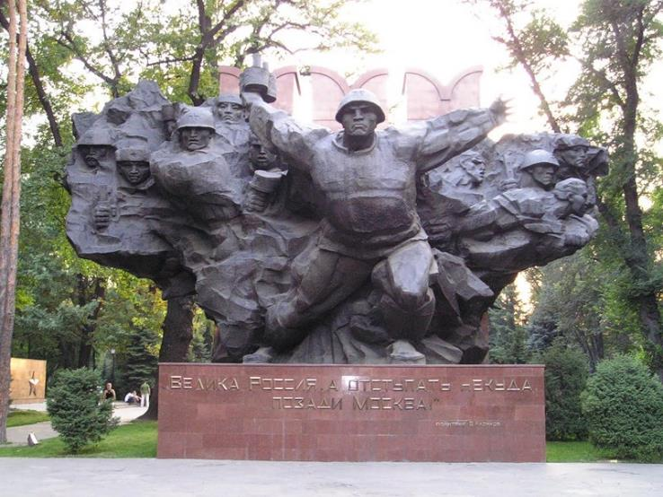
Мемориал «Вечный огонь» в парке имени 28 гвардейцев-панфиловцев

Slide 32
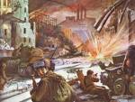
Битва под Москвой стала одним из решающих сражений и важнейшим событием первого года Великой Отечественной войны. Гитлер делал особую ставку на захват столицы СССР, но потерпел неудачу в попытке с ходу захватить ее.

Slide 33
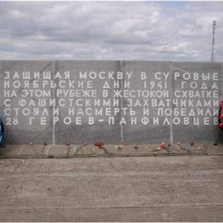
Бессмертный подвиг 28 героев-панфиловцев вошел в историю Великой Отечественной войны как замечательный пример героизма, стойкости, беззаветной любви советских людей к своей Родине.

